Slide 1
桃園市政府警察局交通警察大隊
交通安全宣導
分隊長 王詩泓(不倒熊)

Slide 2
五油：
(一)引擎機油
(二)A/T油(自排油)
(三)煞車油
(四)方向機動力油
(五)齒輪油。
三水：
(一)冷卻水
(二)電瓶液
(三)雨刷精

Slide 3
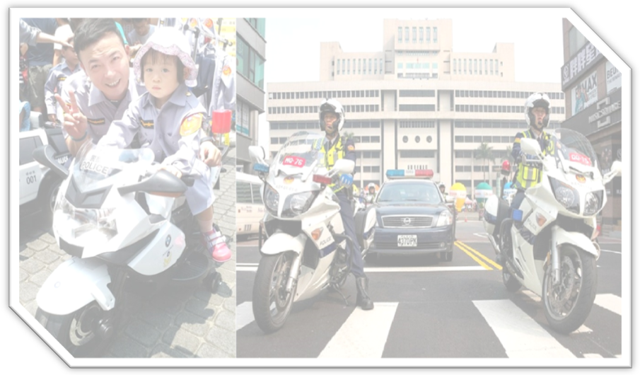
機車族群易肇事型態
行人用路
大型車特性
交通路權
拒絕酒駕
情境經驗暨分析

Slide 4
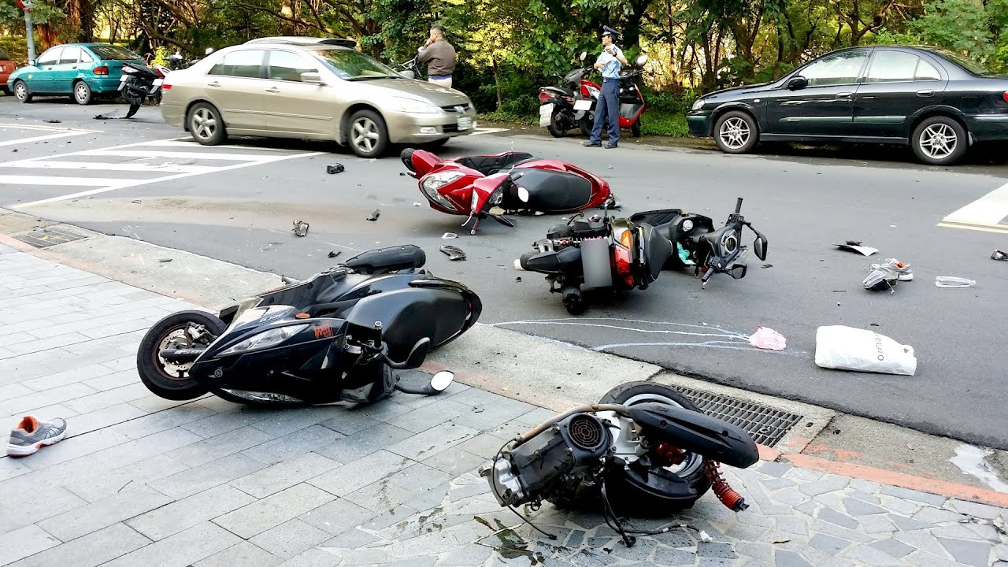
常見的交通事故型態(機車)
違規
變換車道

Slide 5
？
大
行人用路最

Slide 6
一、跨越雙黃線、安全島穿越道路
二、闖紅燈
三、低頭族
四、手持電話不專心
五、100公尺內穿越設施
六、酒醉

Slide 7
大型車特性
駕駛座位高，造成前方視線死角
(看不到在車前的行人)。
左右側視線死角
(就算加裝後照鏡，也只能減少死角範圍)。
車輛正後方
(遭車體阻擋視線)
車輛轉向時
(內輪差)

Slide 8
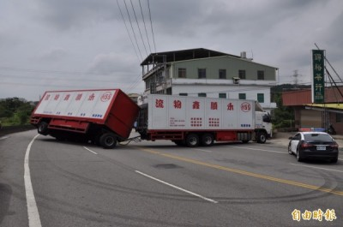
大型車特性
體驗影片

Slide 9
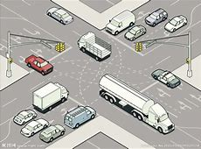
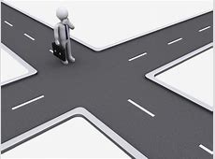
交通路權
誰應該禮讓，來降低車禍發生機率。
萬一車禍發生，誰是主肇責。

Slide 10
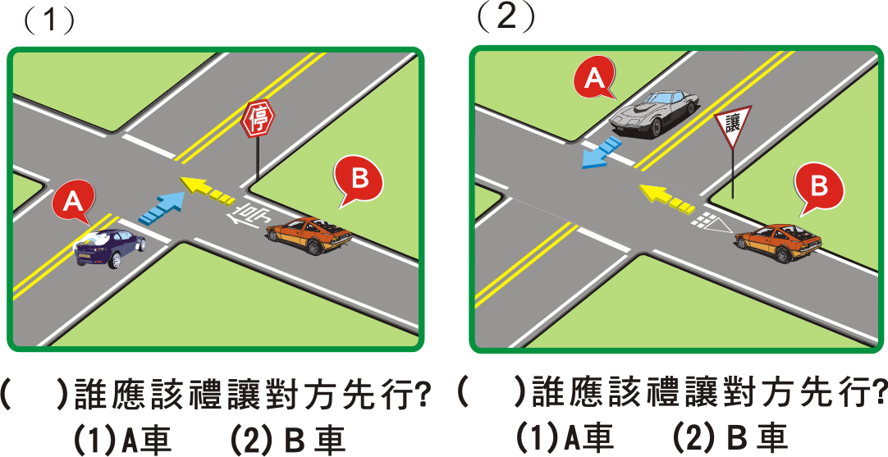
設置規則58,177條
(停車觀察安全再開)
設置規則59,172條
(停車觀察安全再開)

Slide 11
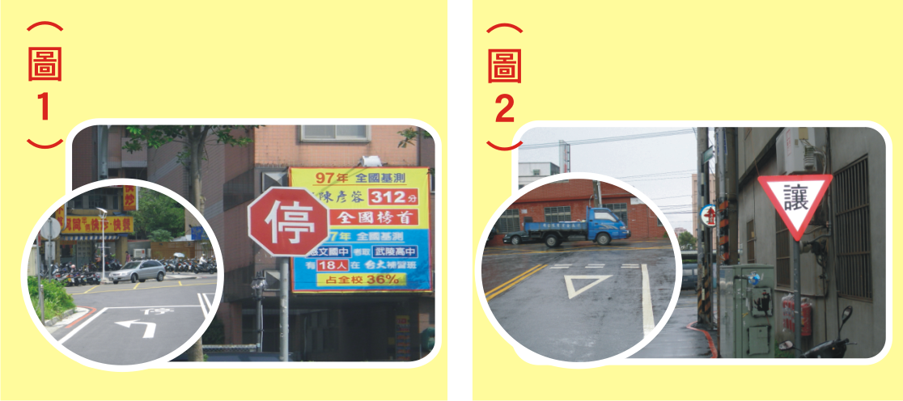
停讓 路口實景

Slide 12
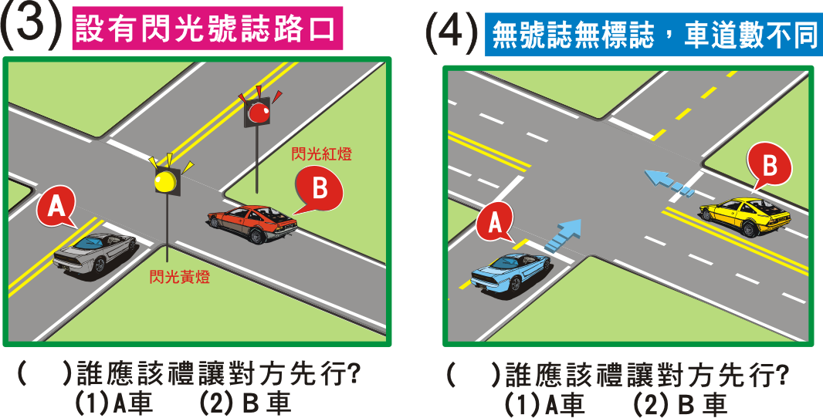
設置規則211條
(黃燈-警告；
紅燈-停車再開)
安全規則102條,93條
(少線讓多線)
無號誌路口減速慢行

Slide 13
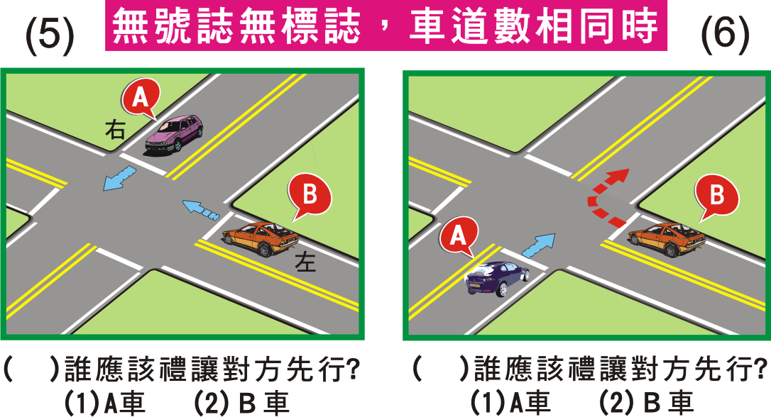
安全規則102條,93條

Slide 14
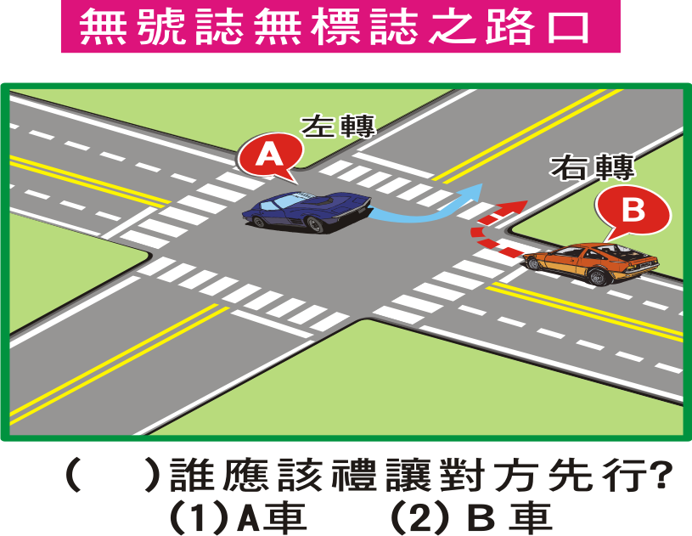
安全規則102條

Slide 15
防禦駕駛的概念
1.防禦駕駛的基本思維
➢不要以為他人必會遵守交通規則！
➢不要以為別人一定會看見自己！
➢人車路環境中隨時注意有哪些潛在危險!
➢讓別人知道自己的意圖！
➢看不到的視野範圍就潛藏危險！
2.意外乃指「意料之外」
若能提升對交通狀況的危險預測能力，將可大幅
降低意外發生。

Slide 16
預測！！

Slide 17
3.防禦駕駛是對交通情境的潛在危險加以預測，以
避開危險的能力。(案例1、案例2)
4.應用情境，多預想少意外。
5.行經交叉路口的安全策略

Slide 18
拒絕酒後駕車
最輕微的酒駕罰款15,000元
計程車來回均價500元
15000 / 500 = 30次
撞傷人30至50萬
撞死人300至1000萬

Slide 19
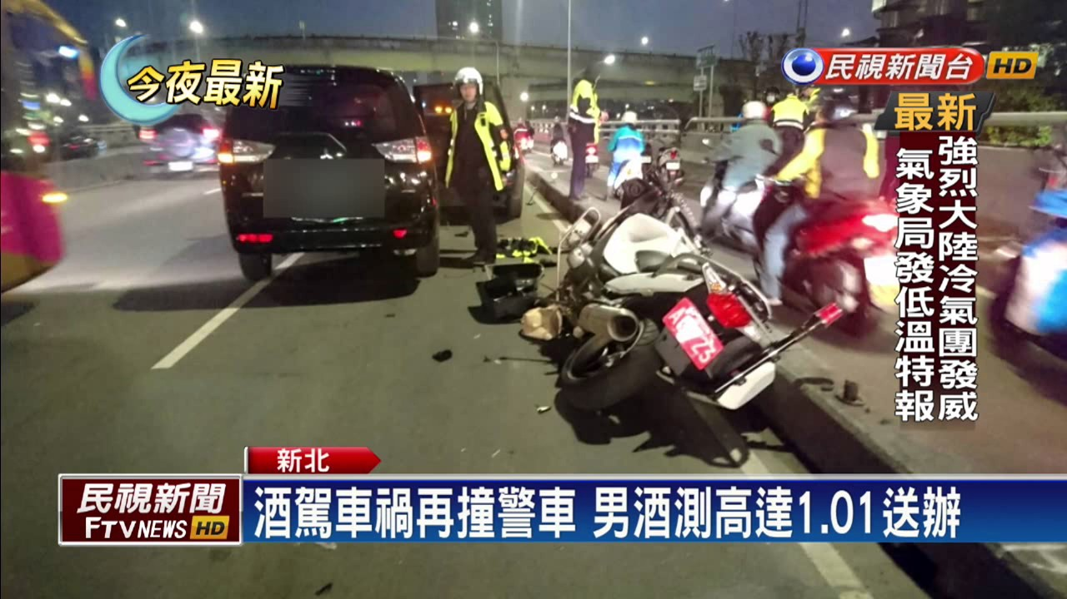

Slide 20
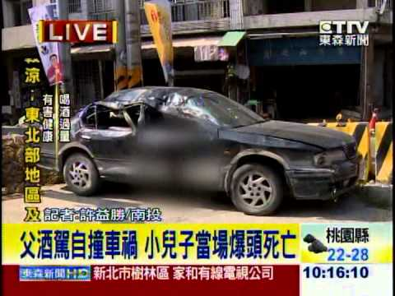

Slide 21
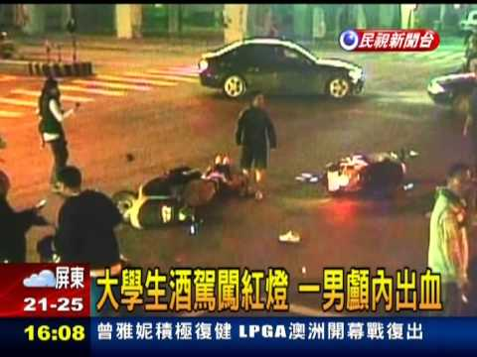

Slide 22
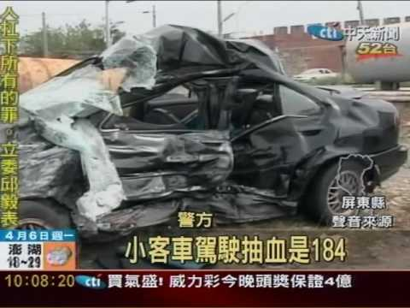

Slide 26
泰國宣導酒駕廣告
酒駕連鎖效應
跟你一輩子

Slide 27
新手騎士
18至24歲的年輕騎士
對車輛操作尚未熟稔
較少用路經驗、情境經驗
危險感知能力較薄弱
道德感
價值觀
熱血、衝勁

Slide 28
重要法規提醒
一、併排停車 道路交通管理處罰條例第56條2項 罰款：2400元
二、拒絕接受攔停檢查 道路交通管理處罰條例第60條1項 罰款：
(一)機車10000元大重機及汽車20000元 吊扣駕照6個月
(二)五年內累犯每次30000元，吊扣駕照一年

Slide 29
交通事故處理程序及權益

Slide 31
有獎徵答
一、靠近大型車最危險，因為？
二、交叉路口交通路權：
(一)轉彎車與直行車的關係？
(二) 的意義是？
三、防禦駕駛的最基本思維？
四、酒後駕車呼氣值超過多少會開罰？

Slide 32
總結
一、遠離大型車
p.s. 不要走在大型車前面
二、拒絕酒後駕車
三、騎車勿搶快

